Slide 1
Tessuti e organi al microscopio
Il tessuto connettivo

Slide 2
Il tessuto connettivo
Il tessuto connettivo comprende diversi tipi cellulari nel contesto di una matrice extracellulare tessuto-specifica.
La matrice extracellulare è formata da sostanza fondamentale fluida e fibre proteiche.
Vari tipi di tessuto connettivo svolgono funzioni differenti.
La classificazione del tessuto connettivo si basa sulla composizione e sulla organizzazione delle sue componenti cellulari ed extracellulari e sulle loro funzioni.

Slide 3
Il tessuto connettivo
100 X
100 X

Slide 4
Le fibre del connettivo: le fibre collagene
500 X
Le fibre collagene rappresentano la componente strutturale più abbondante del tessuto connettivo.
I fibroblasti sono le cellule principali del tessuto connettivo.

Slide 5
Le fibre collagene
125 X

Slide 6
Le fibre collagene
500 X

Slide 7
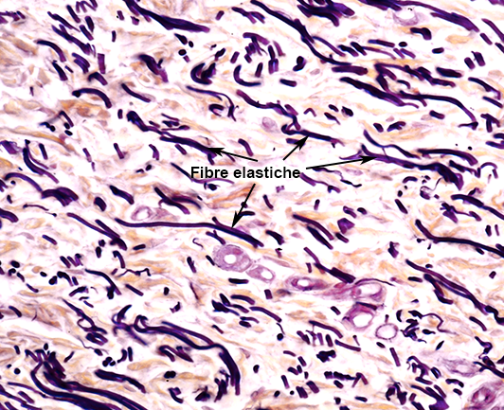
Le fibre del connettivo: le fibre elastiche
Le fibre elastiche consentono ai tessuti di rispondere allo stiramento
e alla distensione.
100 X

Slide 8
Le fibre elastiche
250 X

Slide 9
Il mesenchima
Il mesenchima è da considerare un tessuto connettivo embrionale da cui si originano tutti gli altri tessuti connettivi.

Slide 10
Le cellule mesenchimali
Le cellule mesenchimali hanno una forma irregolare, stellata con lunghe espansioni che consentono alle cellule di tenersi in contatto fra loro.
500 X

Slide 11
Il tessuto connettivo mucoso
32 X
È composto da molta sostanza fondamentale gelatinosa di natura proteoglicanica, da scarse fibre collagene ed elastiche in cui è sparsa la componente cellulare, costituita da fibrociti allungati o di forma stellata e pochi macrofagi.
Questo tipo di tessuto costituisce la gelatina di Wharton che si trova nel cordone ombelicale.

Slide 12
Il tessuto connettivo lasso
Il tessuto connettivo lasso è un tessuto propriamente detto.
È caratterizzato da fibre arrangiate lassamente e da abbondanti cellule di diversi tipi.
250 X

Slide 13
Il tessuto connettivo lasso
Il tessuto connettivo lasso è un tessuto connettivo ricco di cellule con fibre collagene sottili e relativamente sparse.
100 X

Slide 14
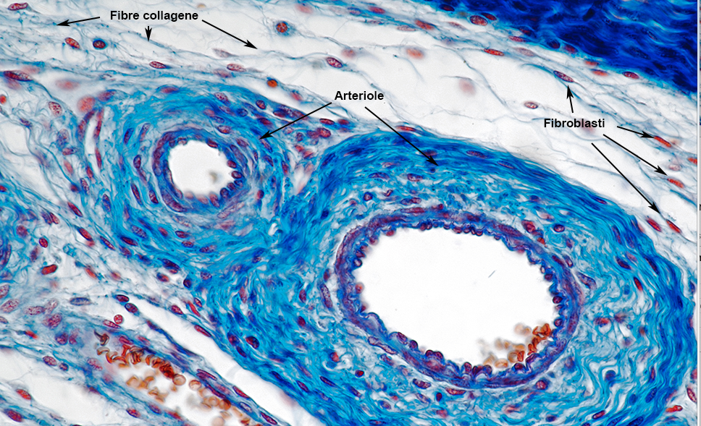
Il tessuto connettivo lasso
125 X
Ha buone capacità estensive ed elastiche. Le fibre consentono al tessuto di muoversi.
La parte fibrosa e la parte fondamentale sono prodotte dai fibroblasti (in foto si vedono i nuclei).

Slide 15
Il tessuto connettivo lasso
Il tessuto lasso forma le tonache proprie.
500 X

Slide 16
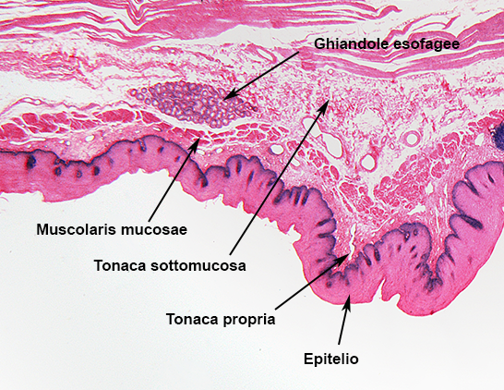
Il tessuto connettivo lasso
10 X
Il tessuto lasso forma le tonache sottomucose degli organi cavi.

Slide 17
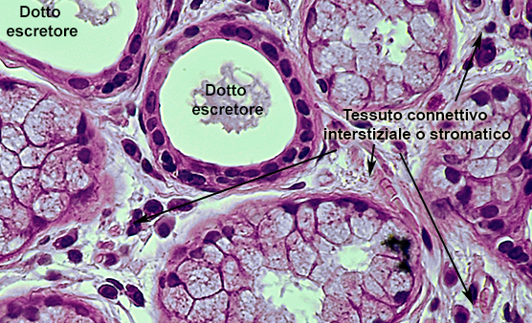
Il tessuto connettivo lasso
250 X
Il tessuto lasso forma anche lo stroma connettivale interstiziale.

Slide 18
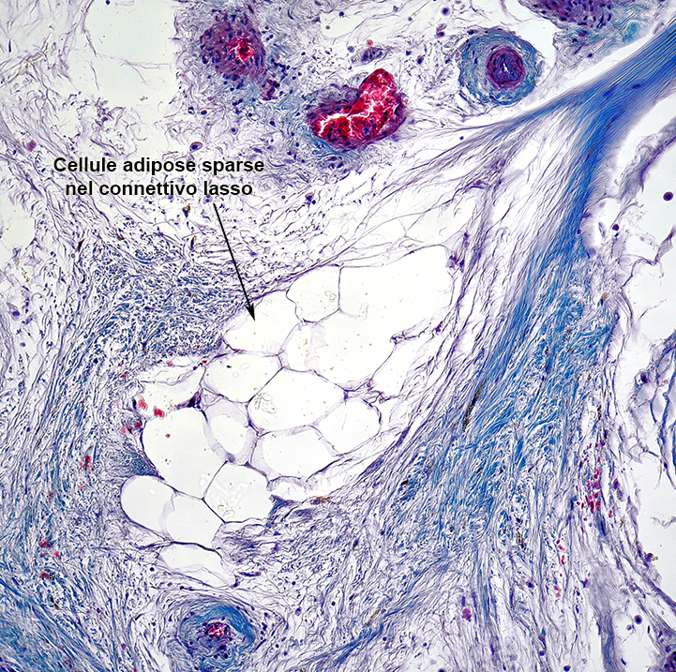
Gli adipociti
Gli adipociti sono cellule del tessuto connettivo specializzate nell’accumulo di grassi e nella produzione di vari ormoni.
100 X

Slide 19
Gli adipociti
Gli adipociti hanno al loro interno un’unica goccia lipidica.
100 X

Slide 20
Gli adipociti
Negli adipociti il nucleo e il citoplasma sono confinati alla periferia della cellula.
250 X

Slide 21
Il tessuto connettivo fibrillare
100 X
Il tessuto connettivo fibrillare denso a fibre parallele si trova nei tendini,
dove le forze di trazione sono unidirezionali e parallele alla direzione delle fibre.

Slide 22
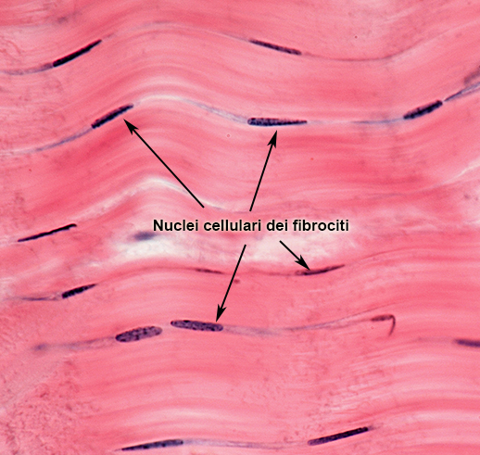
Il tessuto connettivo fibrillare
250 X

Slide 23
Il tessuto connettivo fibrillare denso
Il tessuto connettivo fibrillare denso a fasci intrecciati è presente nel derma.
È adatto a resistere a sollecitazioni meccaniche multidirezionali.
125 X

Slide 24
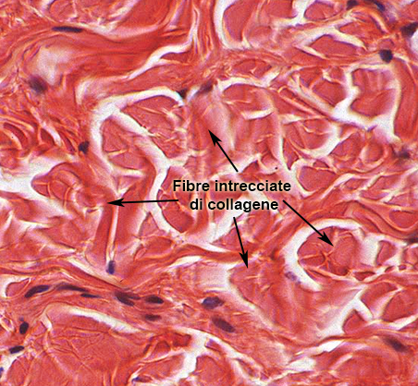
Il tessuto connettivo fibrillare denso
250 X

Slide 25
Il tessuto connettivo fibrillare denso
Il tessuto connettivo fibrillare denso lamellare costituisce
la capsula di sostegno del Corpuscolo di Pacini.
100 X

Slide 26
Il tessuto connettivo elastico
Le fibre elastiche sono disposte a formare delle membrane che fasciano le arterie.
Le fibre hanno un percorso obliquo rispetto all’asse dell’arteria e presentano delle spaziature (membrane fenestrate). Fra le fibre ci sono cellule muscolari lisce e sostanza amorfa.
100 X

